Slide 1
第17回若手科学者によるプラズマ研究会
日本原子力研究開発機構 那珂核融合研究所
2014年3月5 - 7日
一般講演
ダブルパストムソン散乱計測を用いた
２方向圧力同時計測
平塚 淳一、 江尻 晶、 高瀬 雄一、 山口 隆史、 冨樫 央、
中村 京春、 東條 寛¹、 長谷川 真²、 永島 芳彦²、 TST-2グループ
東京大学 高瀬・江尻研究室
¹日本原子力研究開発機構 ²九州大学
Notes:
１１４２

Slide 2
発表内容
研究目的
ダブルパストムソン散乱計測の原理
計測システムの概要
オーミック加熱プラズマ測定実験の結果
まとめ

Slide 3
発表内容
研究目的
ダブルパストムソン散乱計測の原理
計測システムの概要
オーミック加熱プラズマ測定実験の結果
まとめ

Slide 4
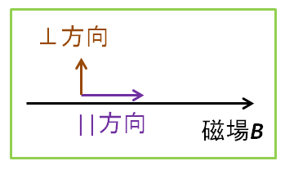
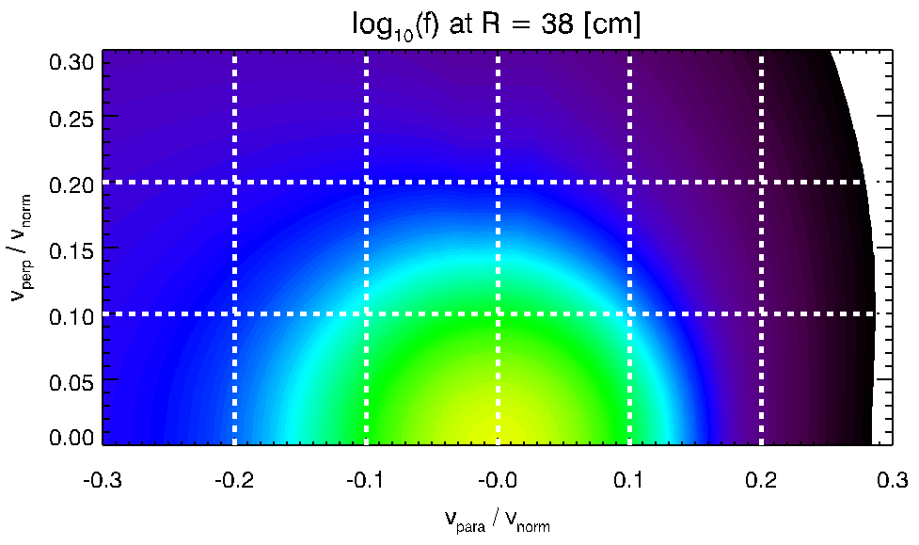
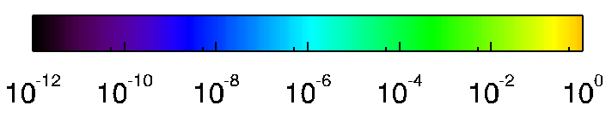
方向の定義
研究ターゲット：プラズマ圧力非等方性
【核融合プラズマの圧力非等方性（ p⊥ ≠ p|| ） 】
プラズマの加熱・電流駆動：非等方なエネルギー・運動量の注入。
例 ・ オーミック（OH）加熱：||方向の加熱。
・ 電子サイクロトロン共鳴加熱（ECH）：⊥方向の加熱。
→ ||方向と⊥方向の圧力が異なる可能性。
高温プラズマ：クーロン衝突が少なく、緩和が起こりにくい。
→ 圧力が非等方（ p⊥ ≠ p|| ）になりやすい。
log( f_{e} )
オーミック電場
v⊥
p⊥
オーミック加熱により
p_{co} < p⊥ < p_{ctr}
となった計算例。
（CQL3D）
p_{co}
v||
p_{ctr}

Slide 5
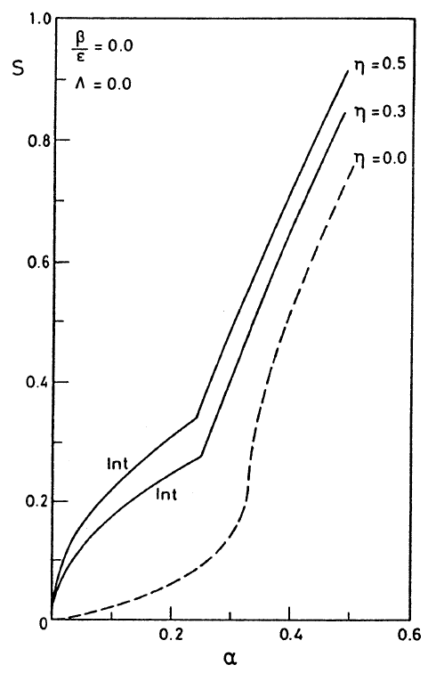
方向の定義
研究ターゲット：プラズマ圧力非等方性
【核融合プラズマの圧力非等方性（ p⊥ ≠ p|| ） 】
プラズマの加熱・電流駆動：非等方なエネルギー・運動量の注入。
例 ・ オーミック加熱：||方向の加熱。
・ 電子サイクロトロン共鳴加熱：⊥方向の加熱。
→ ||方向と⊥方向の圧力が異なる可能性。
高温プラズマ：クーロン衝突が少なく、緩和が起こりにくい。
→ 圧力が非等方（ p⊥ ≠ p|| ）になりやすい。
バルーニングモード
不安定領域の拡大
η：非等方度
【圧力非等方プラズマの平衡・不安定性の問題点】
安定
シアパラメータ S
不安定性の領域が拡大。
圧力が磁気面関数にならない。
より正確な平衡計算の必要性： p →（ p⊥, p|| ）
不安定
プラズマ内部の圧力非等方性の直接測定の手法は
確立していないため非等方性の物理は未解明。
圧力勾配 α
C.M.BISHOP and R.J.HASTIE, Nucl. Fusion 25 1443 (1985)

Slide 6
本研究の目的
新しい計測手法として、ダブルパストムソン散乱計測手法を開発した。
→ ２方向の速度分布関数を同時に直接測定できる計測手法。
【ダブルパストムソンの利点】
圧力非等方性（ p⊥, p|| ）の直接測定が可能。
→ 圧力非等方性の物理の理解に貢献できる。
速度分布の形状が既知の場合：f (v||) が測定可能。
→ プラズマ電流密度の計測に応用可能。
プラズマ内部の圧力非等方性や速度分布関数の測定例は乏しい。
高密度でマクスウェル分布に近いと考えられるオーミック加熱プラズマについて、
圧力非等方性の測定可能性、プラズマ電流密度の測定可能性を検証する。
Notes:
３：２０

Slide 7
発表内容
研究目的
ダブルパストムソン散乱計測の原理
計測システムの概要
オーミック加熱プラズマ測定実験の結果
まとめ

Slide 8
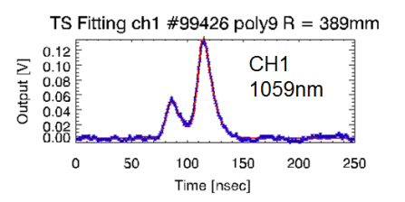
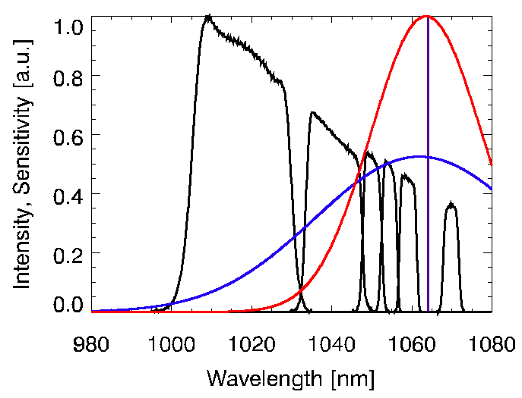
ダブルパストムソン散乱計測の計測原理
ダブルパス散乱波形
（往復２パルスの信号）
k = k_{s} – k_{i} の方向の電子のドップラーを反映。
→ レーザー１回入射で１方向の測定。
入射レーザーを往復（ダブルパス）。
→ 単一の集光系で２方向の速度分布に
対応するスペクトルを取得できる。
往路
復路
【往路（First-pass）： p⊥】
２つのスペクトル
復路
磁場B
p||
散乱方向：k_{s}
k = k_{s} - k_{i}
測定方向（⊥磁場B）
往路
p⊥
レーザー入射方向：k_{i}
レーザー
ミラー

Slide 9
ダブルパストムソン散乱計測の計測原理
ダブルパス散乱波形
（往復２パルスの信号）
k = k_{s} – k_{i} の方向の電子のドップラーを反映。
→ レーザー１回入射で１方向の測定。
入射レーザーを往復（ダブルパス）。
→ 単一の集光系で２方向の速度分布に
対応するスペクトルを取得できる。
往路
復路
【復路（Second-pass）： p|| 】
２つのスペクトル
散乱方向：k_{s}
復路
k = k_{s} - k_{i}
測定方向（||磁場B）
磁場B
p||
往路
p⊥
レーザー入射方向：k_{i}
レーザー
ミラー

Slide 10
発表内容
研究目的
ダブルパストムソン散乱計測の原理
計測システムの概要
オーミック加熱プラズマ測定実験の結果
まとめ

Slide 11
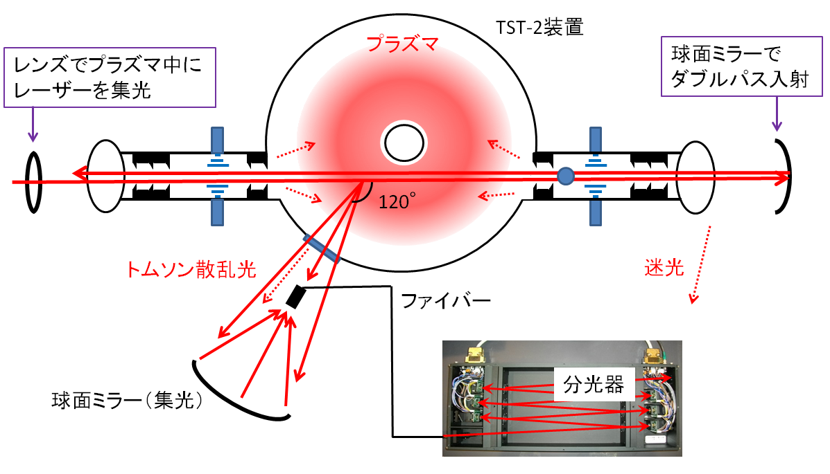
測定システムの概要
ダブルパス散乱波形
（往復２パルスの信号）
【レーザー入射系】
YAGレーザーを球面ミラーで反射
：ダブルパス入射
↓
【集光系】
散乱光をファイバーに集光
↓
【分光器】
スペクトルを再構成
往路
復路
YAGレーザー
【YAGレーザーの性能】
パルスエネルギー：1.6J
繰り返し周波数：10Hz
パルス幅：10ns
波長：1064nm
環境温度変化
→ 感度変化

Slide 12

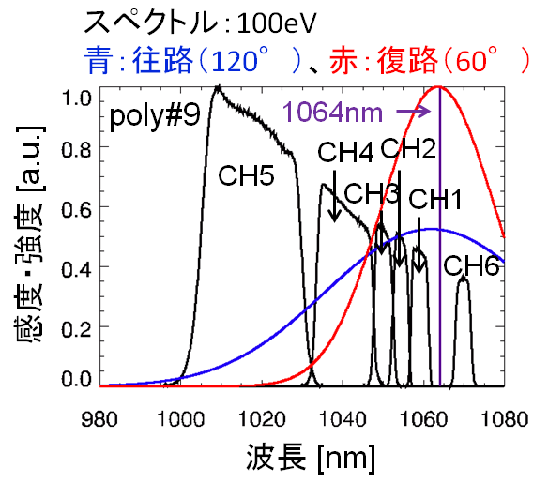
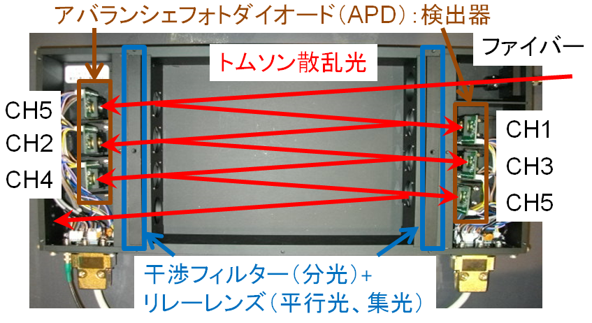
トムソン散乱信号の例
分光器
往路
復路
集光されたトムソン散乱光を分光：ポリクロメータ。
干渉フィルターとリレーレンズで分光、伝搬。
検出器：アバランシェフォトダイオード（APD）
波長６チャンネルで計測
→ もとのスペクトルを再構成。
往路と復路のパルスを分離（30ns）。
→ 往路・復路を異なる信号として解析可能。
チャンネルごとの感度帯
ポリクロメータ
CH6

Slide 13
発表内容
研究目的
ダブルパストムソン散乱計測の原理
計測システムの概要
オーミック加熱プラズマ測定実験の結果
まとめ
（目的）
オーミック加熱プラズマの測定から
圧力非等方性の測定
プラズマ電流密度の測定
の実証を行う。
Notes:
５：５０

Slide 14
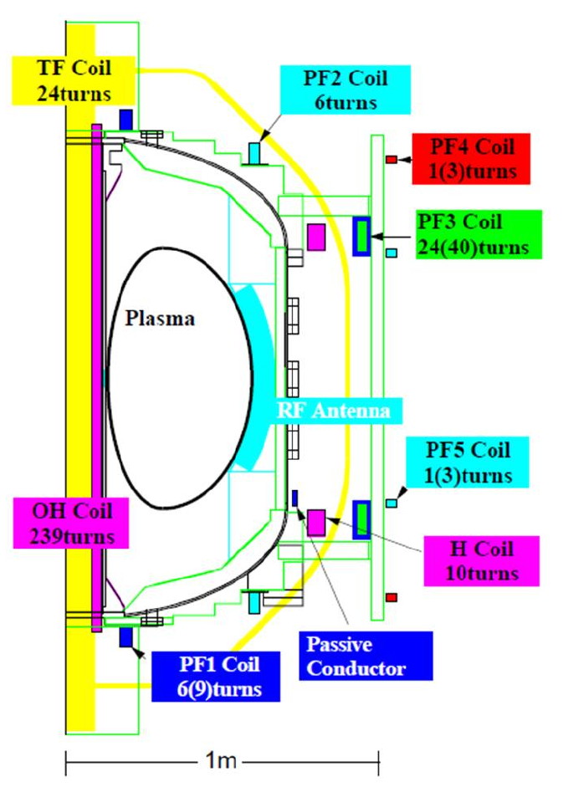
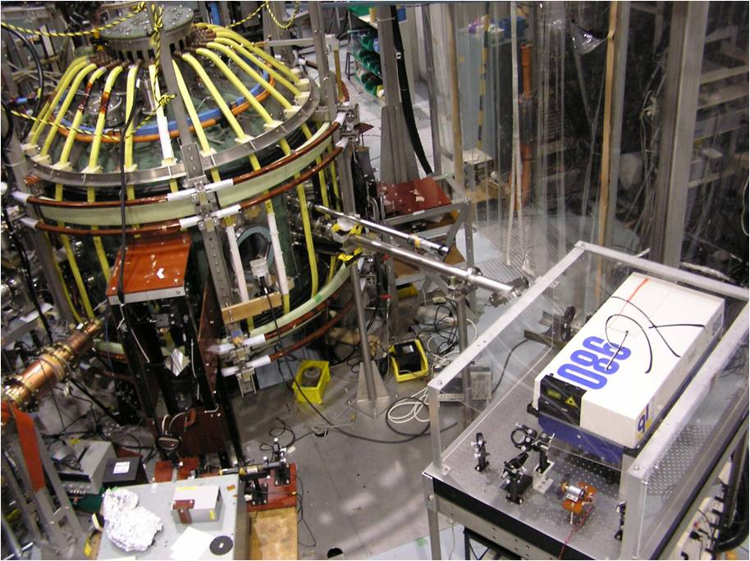
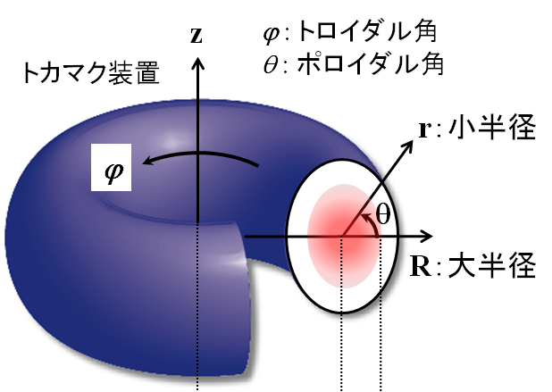
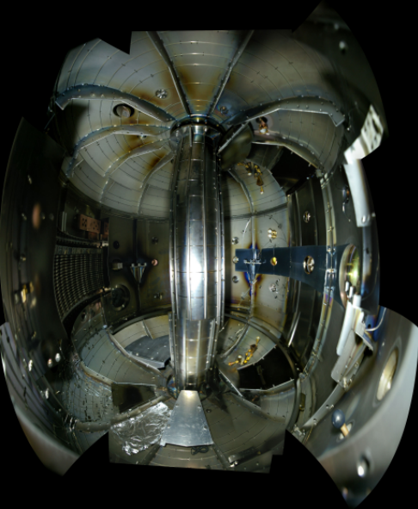
球状トカマク装置 TST-2
外観
＜主なプラズマパラメータ＞
・ 大半径: R < 0.38 [m]
・ 小半径: a < 0.25 [m]
・ アスペクト比: A = R / a ~ 1.5
・ トロイダル磁場: B_{t} < 0.2 [T]
・ プラズマ電流: I_{p} ~ 100 [kA]
・ 放電時間: Δt ~ 10 [ms]
・ 電子密度: n_{e} ~ 10¹⁹ [m⁻³]
・ 電子温度: T_{e} ~ 100 [eV]
断面図
内部写真

Slide 15
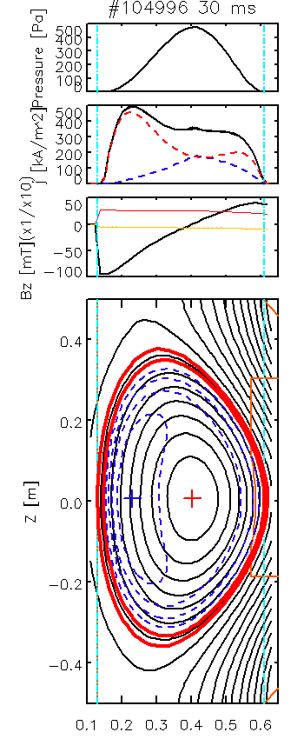
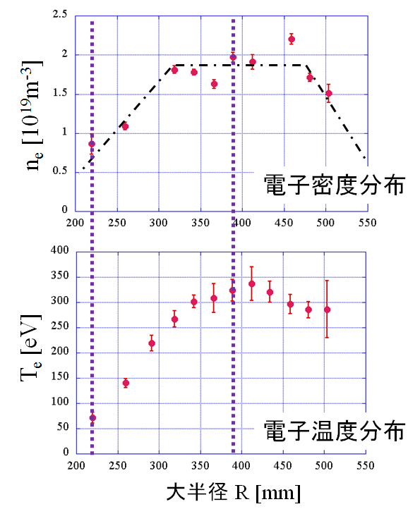
典型的な電子温度・電子密度分布：トムソン散乱計測例
R = 389mm（プラズマ中心部）
圧力
トムソン計測
n_{e} ~ 10¹⁹ m⁻³
T_{e} ~ 100eV
Maxwellianへの緩和
||と⊥の緩和
緩和時間は数μs 程度。
電流密度
平衡計算
圧力非等方性は
２点で計測
・プラズマ中心：R=389mm
・強磁場側：R=220mm
R=220mm
R=389mm
R = 220mm（強磁場側）

Slide 16
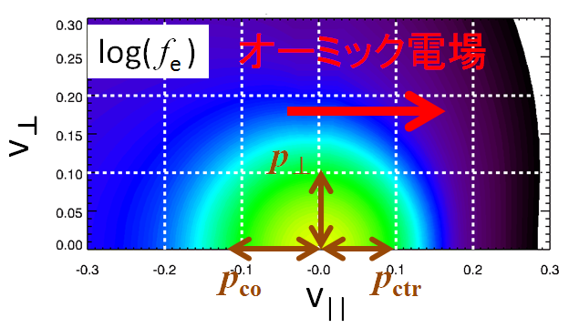
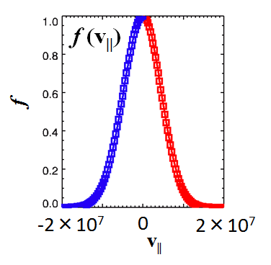
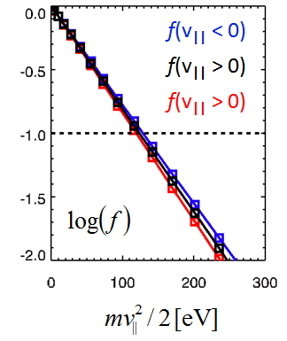
Fokker-PlanckコードCQL3Dによるシミュレーション
汎用のFokker-Planckコードを用いて
TST-2装置におけるオーミックプラズマの
分布関数を計算した。
【条件】
初期状態：マクスウェル分布
オーミック電場：2 [V/m]
放電時間：6 [ms]
総プラズマ電流 = 78kA
【結果】
Shifted-Maxwellianではない。
３温度分布（T_{ctr} < T⊥ < T_{co}）。

Slide 17
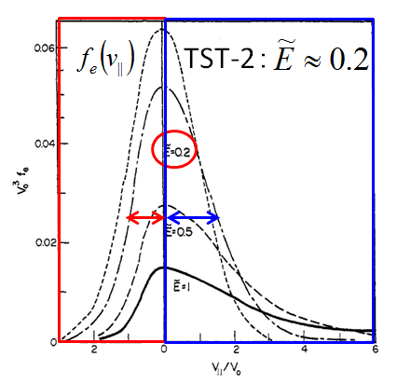
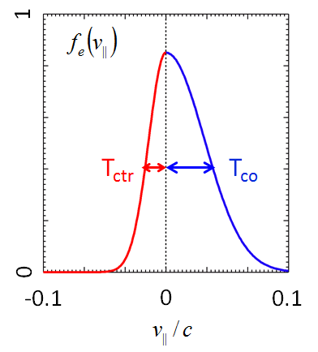
速度分布関数モデル：３温度分布
Fokker-Planck方程式の予測：Maxwellianが||方向に歪んだ形。
３温度Maxwellianモデルを仮定
（v|| > 0, v|| < 0, v⊥） のそれぞれの領域で
異なる温度（T_{co}, T_{ctr}, T⊥）をもつ３つのMaxwellianを仮定した。
N. SINGH, Plasma Phys. 20 927.

Slide 18
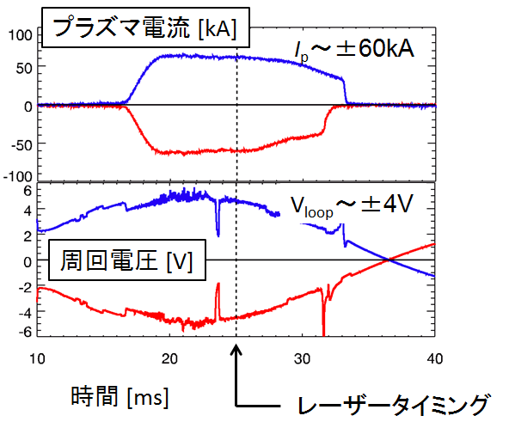
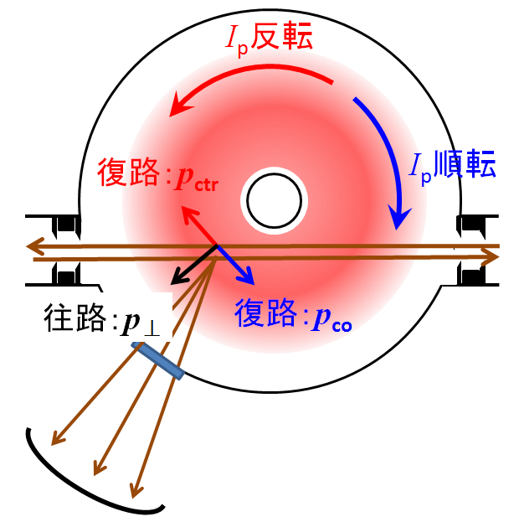

プラズマ電流（I_{ｐ}）反転実験
フィルター感度：分布関数のほとんど片側のみ。
→ I_{ｐ}反転実験によりv||の両側を測定。
OH電流と垂直磁場を反転し、プラズマ電流を反転。
I_{ｐ}順転・反転実験の結果を比較。
【TST-2の配位】
往路：p⊥
復路：p||

Slide 19
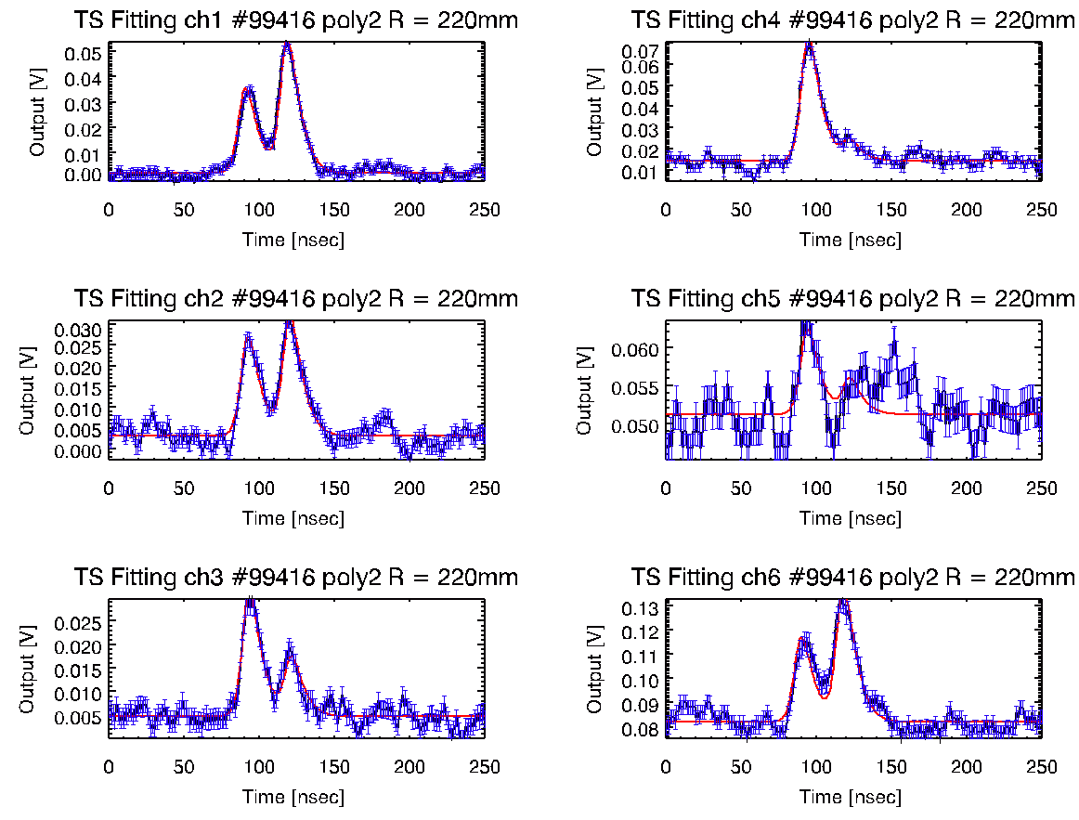
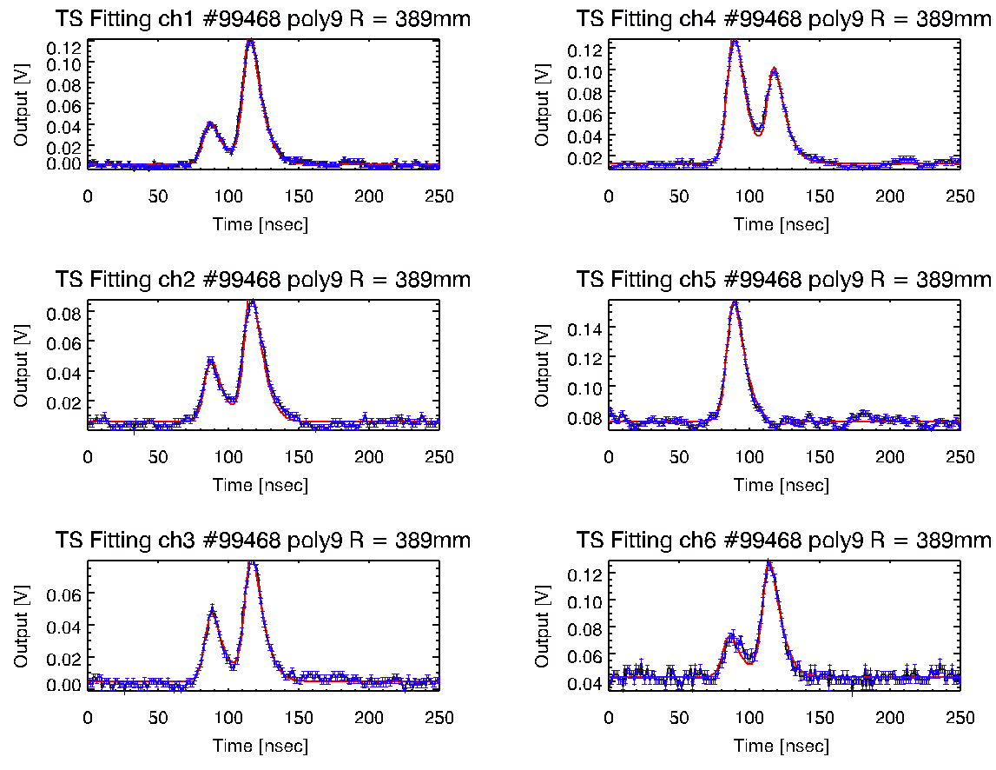
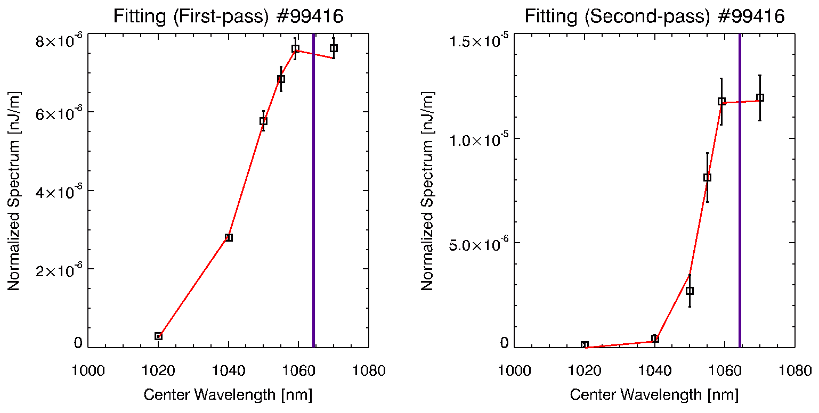
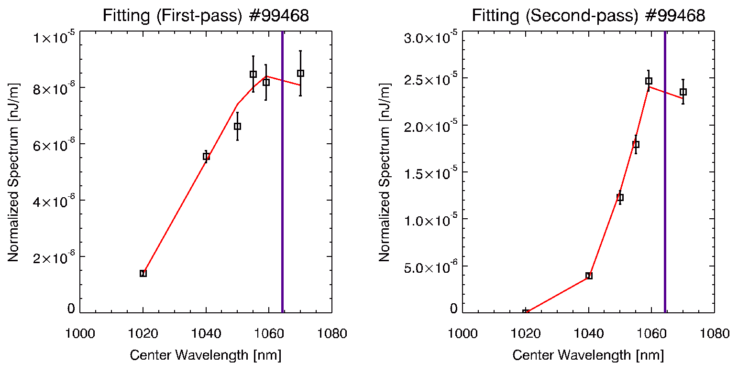
測定結果：波形・スペクトル
周辺部（R=220mm）：順転（-λ）
中心部（R=389mm）：反転（+λ）
T_{first} = 38eV
T_{second} = 68eV
T_{first} = 81eV
T_{second} = 70eV
周辺部、中心部ともに十分な信号が得られている。
Notes:
１０：４０

Slide 20
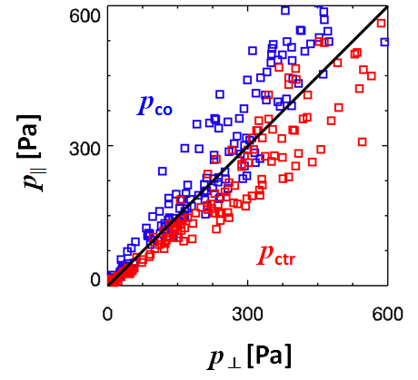
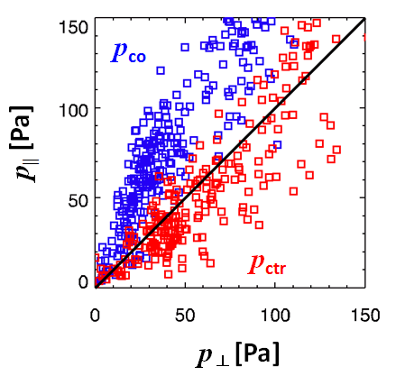
測定結果：非等方圧力計測
プラズマ中心（R=389mm）
p⊥（往路）、 p|| （復路）の関係
I_{p}順転（p_{co}）
I_{p}反転（p_{ctr}）
Ip反転で往復の測定結果が変化。
プラズマ中心も強磁場側も
p_{ctr} < p⊥ < p_{co} （CQL3Dの予測通り）
強磁場側（R=220mm）
オーミック電場
R=220mm
R=389mm
非等方圧力測定の実証

Slide 21
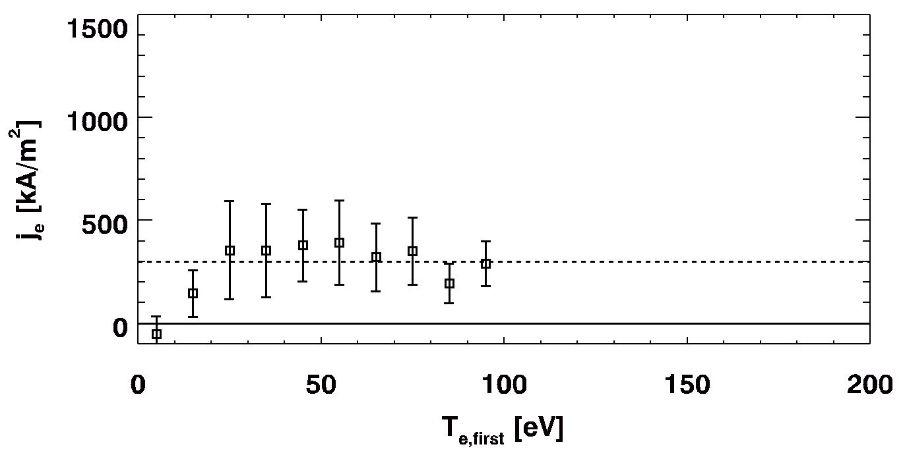
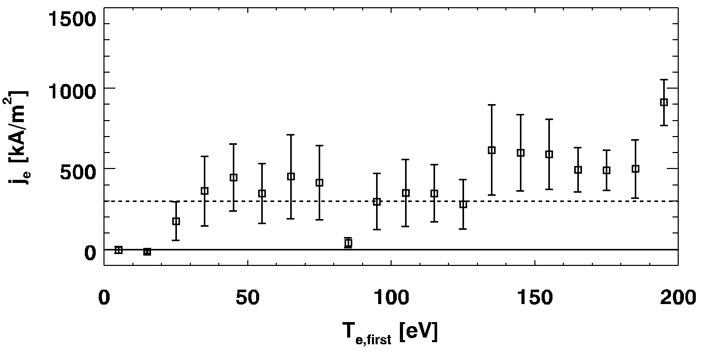
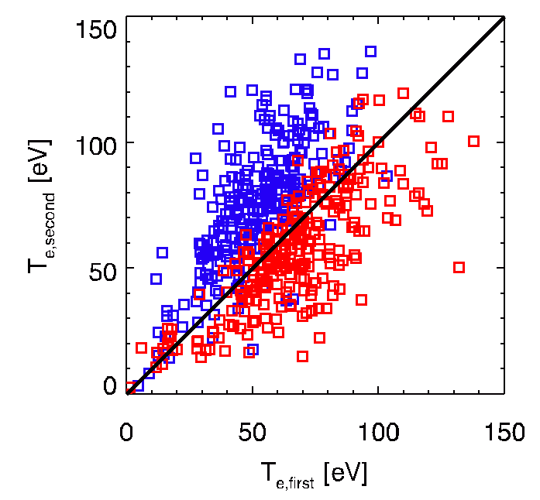
熱電子の担う電流密度を推定
３温度Maxwellianを仮定。
→ 速度分布関数から電流密度を計算。
強磁場側（R=220mm）
電流密度
平均電流密度
T⊥ [eV]
プラズマ中心部（R=389mm）
T⊥：10eVごとに
平均して算出。
中心部も周辺部も平均電流密度と同程度。
トムソン散乱で測定できるのは熱電子のみ。
→ プラズマ電流を熱電子が主に担っている。

Slide 22
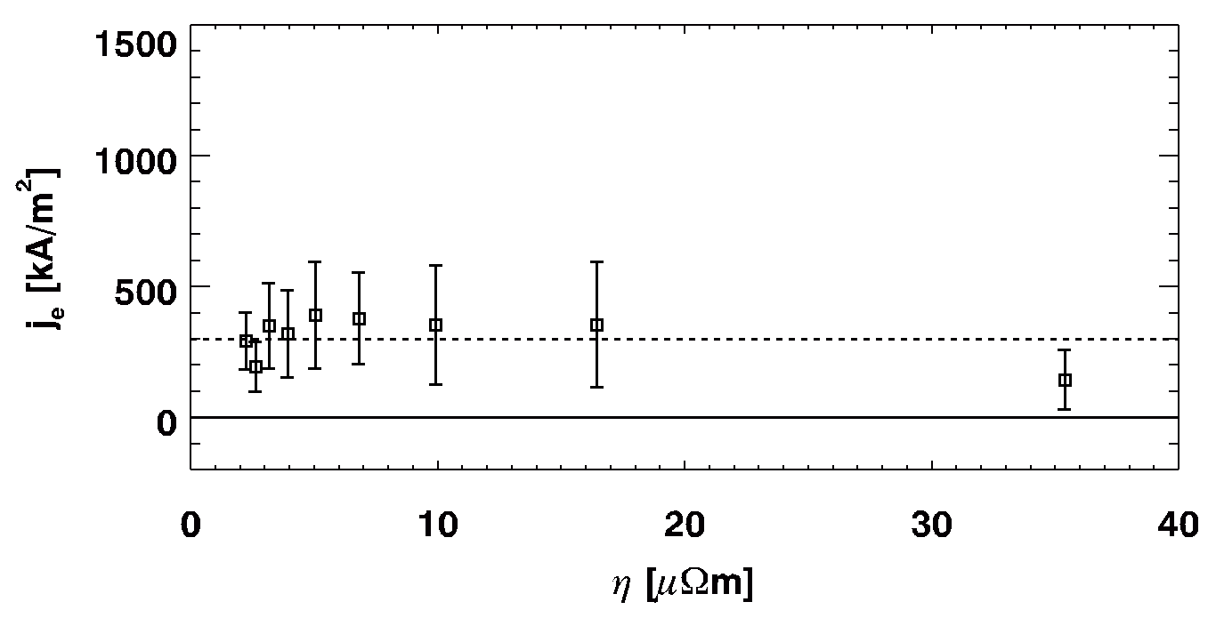
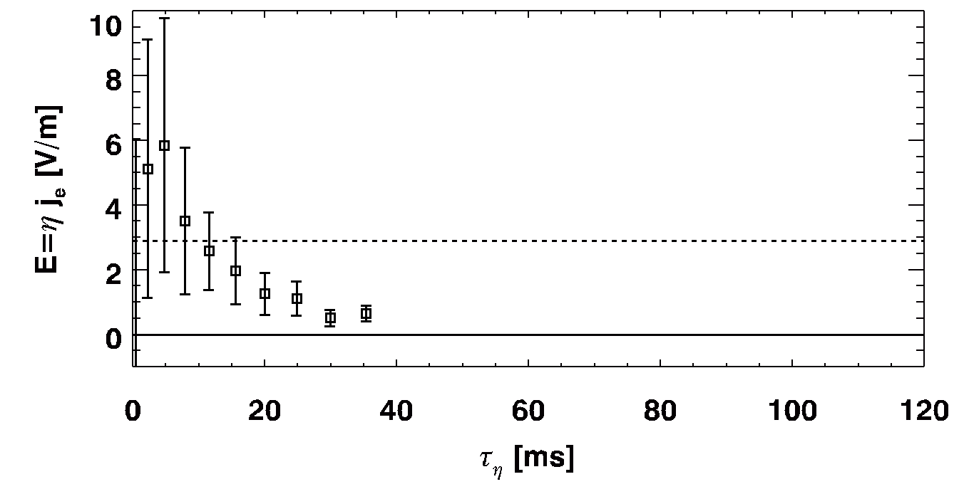
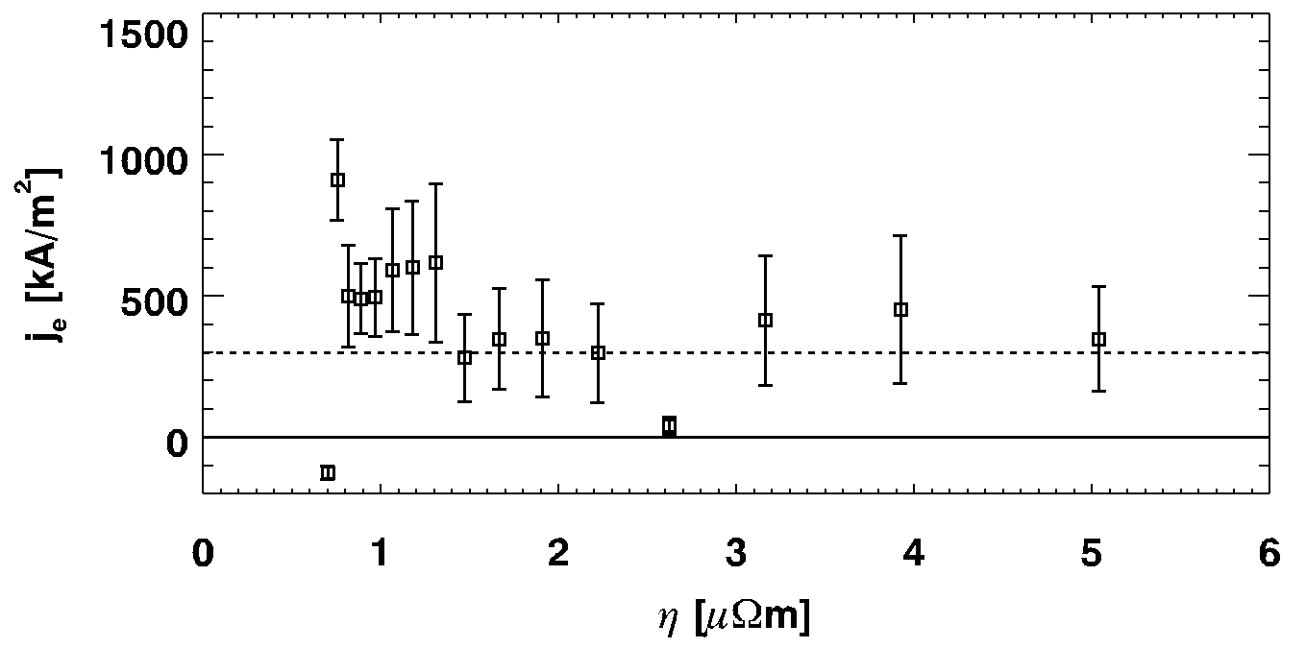
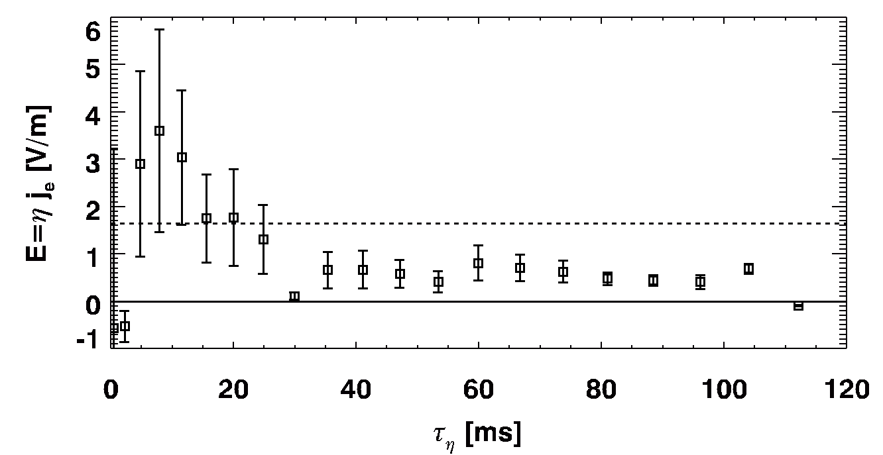
熱電子の担う電流密度を推定
プラズマ抵抗：
プラズマ抵抗が高いほどプラズマ電流は低い。
プラズマ中の電場は染み込み時間に依存。
オームの法則：
電流染み込み時間：
いずれもリーズナブルな結果。
プラズマ電流のプラズマ抵抗依存性
プラズマ中の電場
強磁場側（R=220mm）
強磁場側（R=220mm）
電流密度
平均電流密度
オーミック印加電場
電場
プラズマ抵抗
電流染み込み時間
プラズマ中心部（R=389mm）
プラズマ中心部（R=389mm）
電流密度計測の可能性

Slide 23
まとめ
【ダブルパストムソン散乱計測システム】
TST-2球状トカマク装置においてダブルパストムソン散乱計測システムを開発した。
圧力非等方性（ p||, p⊥）の同時測定が可能。
速度分布の形状が既知の場合：プラズマ電流計測に応用可能。
【非等方圧力計測（ p⊥, p|| ）】
オーミック加熱プラズマの中心部と周辺部の測定を行った。
プラズマ電流反転実験により、３方向の圧力（ p_{co}, p_{ctr}, p⊥）測定を行った。
測定結果： p_{ctr} < p⊥ < p_{co} （CQL3Dの予測通り）
中心部では２０%程度、周辺部では５０％程度の非等方性が観測された。
（詳細略） Shifted-Maxwellianに比べ３温度モデルの方がフィッティングが良い。
【電流密度計測（ p_{co,} p_{ctr} ）】
プラズマ中心部、周辺部において平均電流密度程度の値が得られた。
オーミックプラズマにおいて熱電子がプラズマ電流に大きく寄与することを示す。
ダブルパストムソン散乱計測による電流計測の可能性を示唆する。

